Slide 1
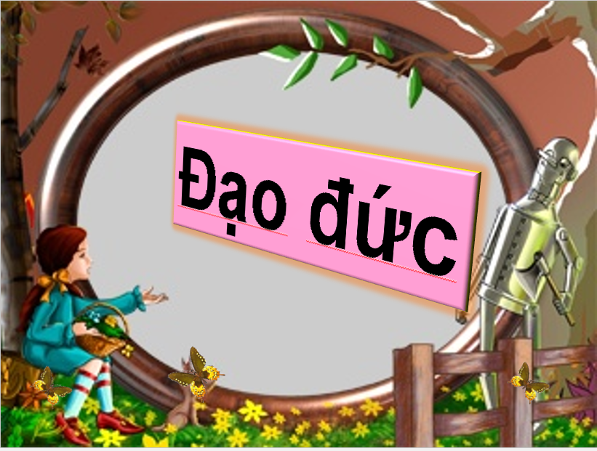

Slide 2


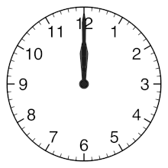


ĐẠO ĐỨC

Slide 3

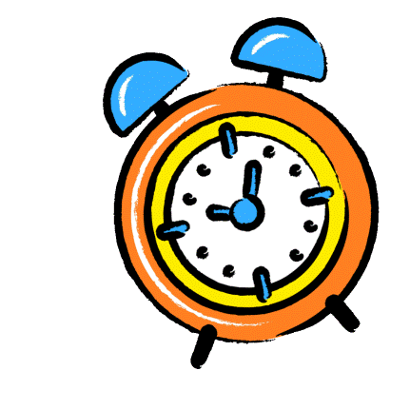

Truyện kể: “Một phút”

Slide 4
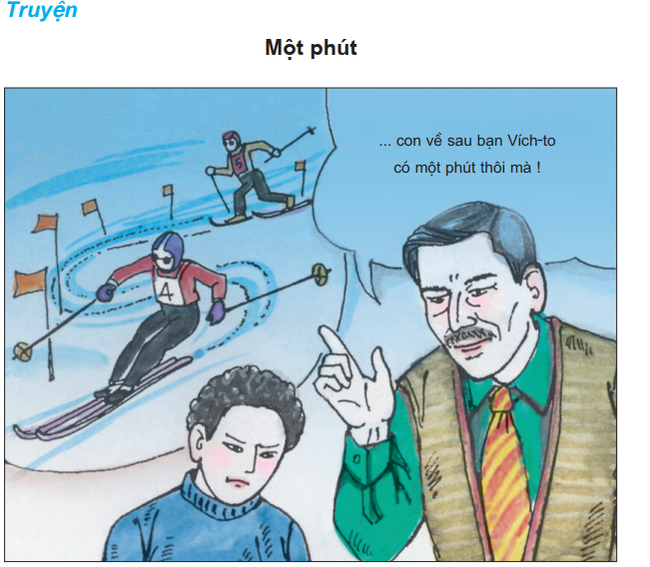

Slide 5
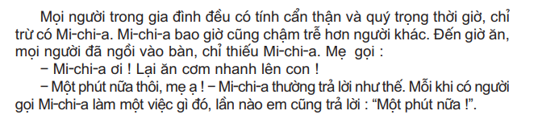
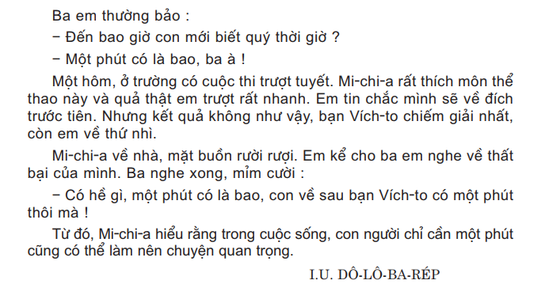

Slide 6
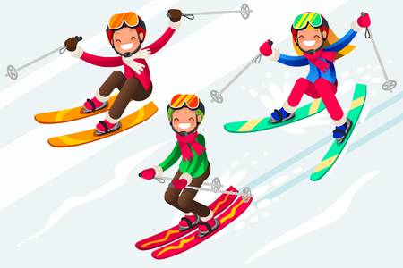
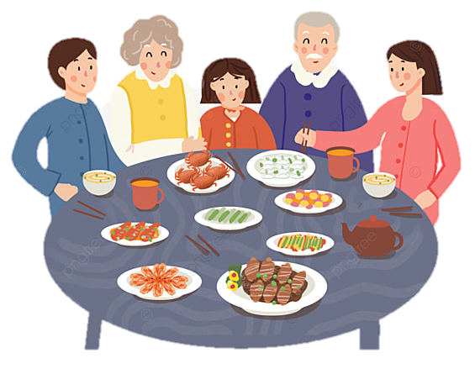
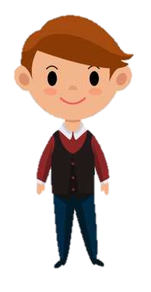
Đến bao giờ con mới biết quý thời giờ?
Mi-chi-a ơi! Lại ăn cơm nhanh lên con!
Một phút nữa thôi, mẹ ạ!
Một phút có là bao, ba à!

Slide 7

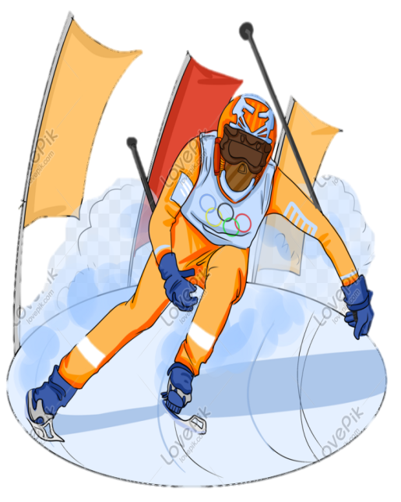
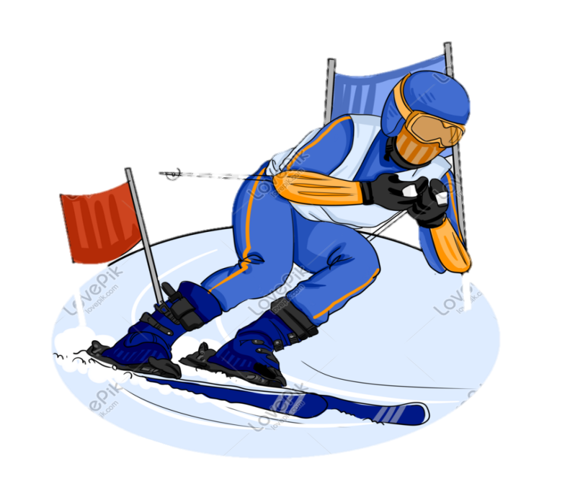

Slide 8


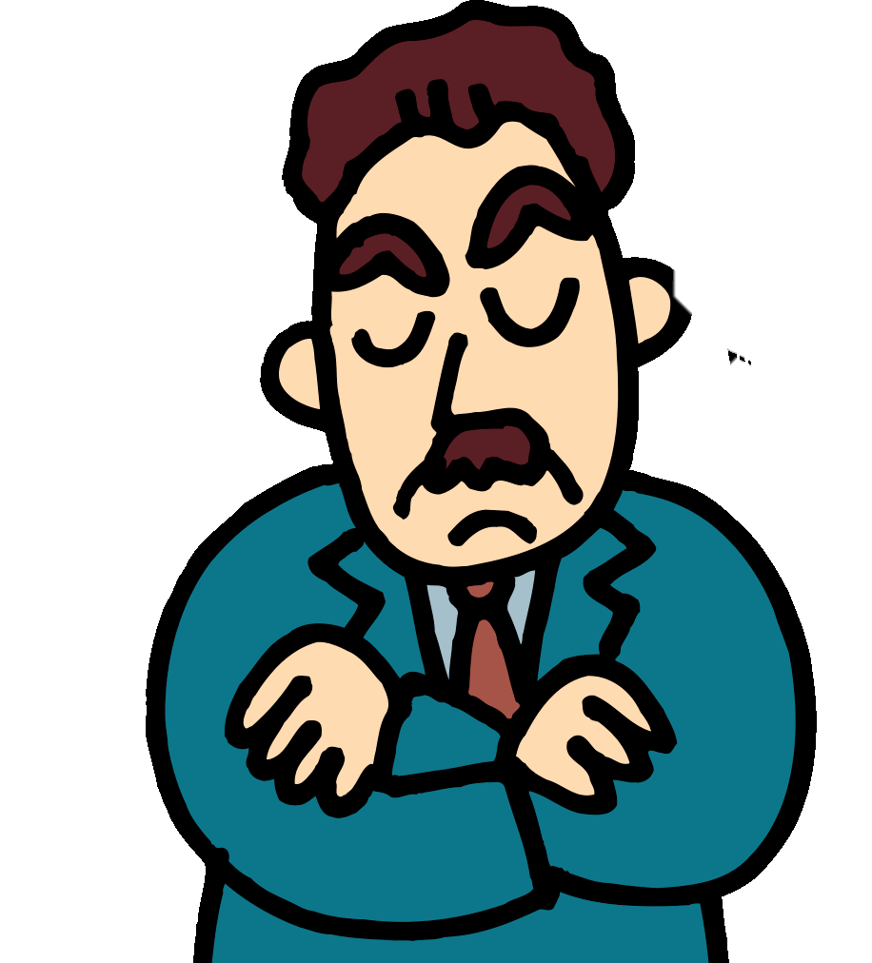
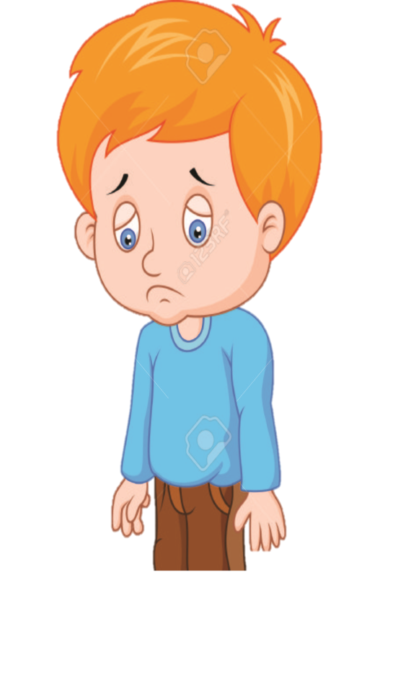
Bạn Mi-chi-a về sau
Bạn Vích-to về đầu
…con về sau bạn Vich-to có một phút thôi mà!

Slide 9

Trả lời câu hỏi
1. Mi-chi-a có thói quen sử dụng thời giờ như thế nào?
2. Chuyện gì đã xảy ra với Mi-chi-a trong cuộc thi trượt tuyết?
3. Sau chuyện đó, Mi-chi-a đã hiểu ra điều gì?

Slide 10

1. Mi-chi-a thường chậm trễ hơn mọi người .
2. Mi-chi-a bị thua trong cuộc thi trượt tuyết .
3. Sau đó, Mi-chi-a hiểu rằng: 1 phút cũng làm nên chuyện quan trọng .

Slide 11

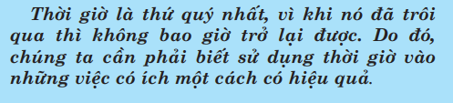
Ghi nhớ:
Thời giờ là vàng ngọc
Tục ngữ

Slide 12
Bài tập1:Em tán thành hay không tán thành việc làm của từng bạn nhỏ trong mỗi tình huống dưới đây? Vì sao?.
Ngồi trong lớp, Hạnh luôn chú ý nghe thầy giáo, cô giáo giảng bài. Có điều gì chưa rõ, em tranh thủ hỏi ngay thầy, cô và bạn bè.
Sáng nào đến giờ dậy, Nam cũng nằm cố trên giường. Mẹ giục mãi Nam mới chịu dậy đánh răng, rửa mặt.
Lâm có thời gian biểu quy định rõ giờ học, giờ chơi, giờ làm việc nhà, …và bạn luôn thực hiên đúng.
Khi đi chăn trâu Thành thường vừa ngồi trên lưng trâu, vừa tranh thủ học bài.
Hiền có thói quen vừa ăn cơm, vừa đọc truyện hoặc xem ti vi.
g) Chiều nào Quang cũng đi đá bóng. Tối về, bạn lại xem ti vi, đến khuya mới lấy sách vở ra học bài.

Slide 13
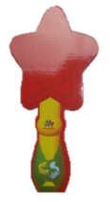
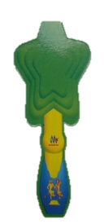

Nội dung | Tán thành | Không tán thành
Ngồi trong lớp, Hạnh luôn chú ý nghe thầy giáo, cô giáo giảng bài. Có điều gì chưa rõ, em tranh thủ hỏi ngay thầy, cô và bạn bè.
Sáng nào đến giờ dậy, Nam cũng nằm cố trên giường. Mẹ giục mãi Nam mới chịu dậy đánh răng, rửa mặt.
Lâm có thời gian biểu quy định giờ học, giờ chơi, giờ làm việc nhà, …và bạn luôn thực hiên đúng.
Khi đi chăn trâuThành thường vừa ngồi trên lưng trâu, vừa tranh thủ học bài.
Hiền có thói quen vừa ăn cơm, vừa đọc truyện hoặc xem ti vi.
Chiều nào Quang cũng đi đá bóng. Tối về, bạn lại xem ti vi, đến khuya mới lấy sách vở ra học bài.

Slide 14
Bài tập 2: Theo em, điều gì sẽ xảy ra trong mỗi tình huống dưới đây:
a, Điều gì sẽ xảy ra nếu học sinh đến phòng thi bị muộn.
b, Nếu hành khách đến muộn giờ tàu chạy, máy bay cất cánh thì điều gì sẽ xảy ra?
c, Điều gì sẽ xảy ra nếu người bệnh được đưa đến bệnh viện cấp cứu chậm?

Slide 15

Bài 2: Theo em điều gì sẽ xảy ra trong mỗi tình huống sau:
a, Điều gì sẽ xảy ra nếu HS đến phòng thi bị muộn.
b, Nếu hành khách đến muộn giờ tàu chạy, máy bay cất cánh thì điều gì sẽ xảy ra?
c, Điều gì sẽ xảy ra nếu người bệnh được đưa đến bệnh viện cấp cứu chậm?

Slide 16

a, Điều gì sẽ xảy ra nếu HS đến phòng thi bị muộn.
    Học sinh đến phòng thi bị muộn có thể không được vào phòng thi hoặc ảnh hưởng xấu đến kết quả bài thi.

Slide 17
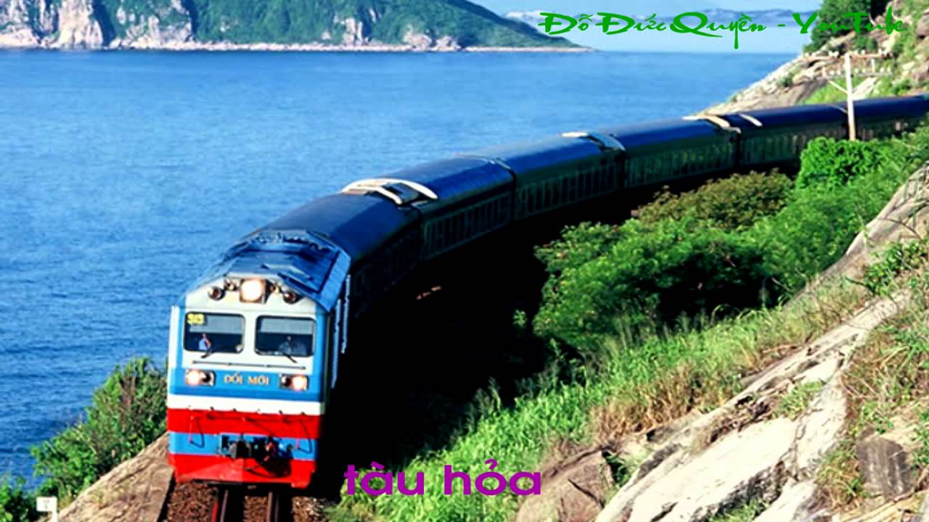
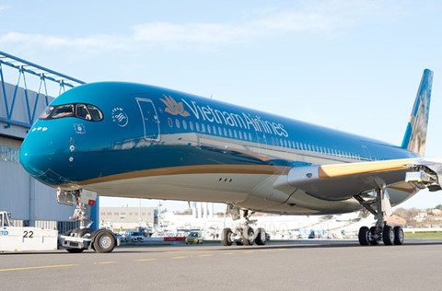
b, Nếu hành khách đến muộn giờ tàu chạy, máy bay cất cánh thì điều gì sẽ xảy ra?
  Hành khách đến muộn có thể bị nhỡ tàu, nhỡ máy bay.

Slide 18
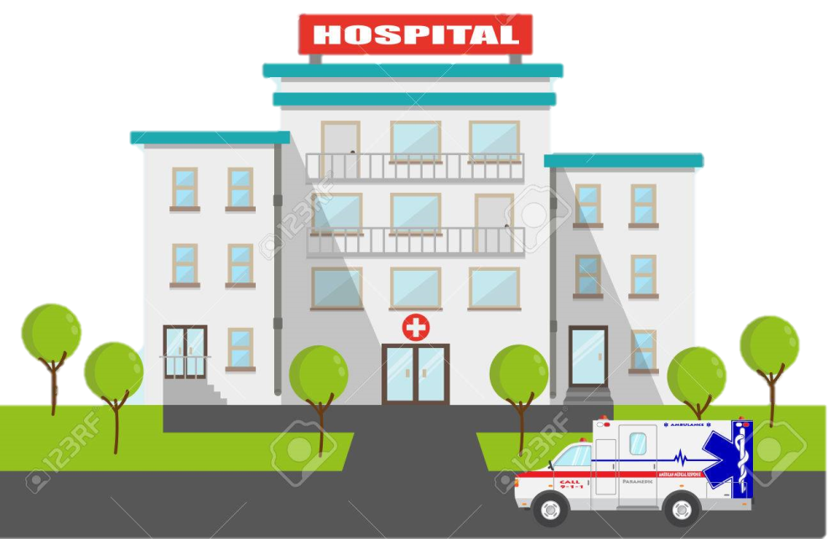
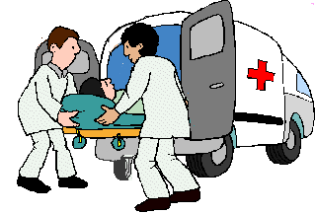
c, Điều gì sẽ xảy ra nếu người bệnh được đưa đến bệnh viện cấp cứu chậm?
  Người bệnh được đưa đến bệnh viện có thể bị nguy hiểm đến tính mạng.

Slide 19
Bài tập 3: Em tán thành hoặc không tán thành về các ý kiến dưới đây:
    a. Thời giờ là thứ ai cũng có, chẳng mất tiền mua nên không cần tiết kiệm.
b. Tiết kiệm thời giờ là học suốt ngày, không làm việc gì khác.
c. Tiết kiệm thời giờ là tranh thủ làm nhiều việc một lúc.
d. Tiết kiệm thời giờ là sử dụng thời giờ một cách hợp lí, có hiệu quả.

Slide 20



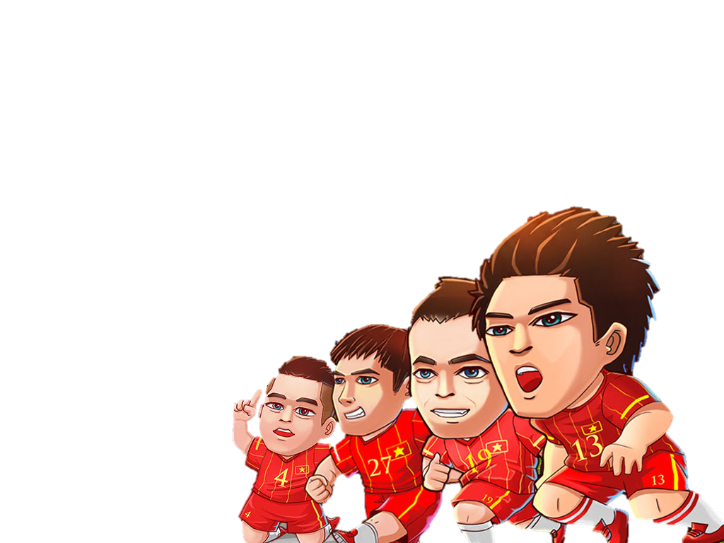
TRÒ CHƠI:
EM TẬP LÀM THỦ MÔN

Slide 21

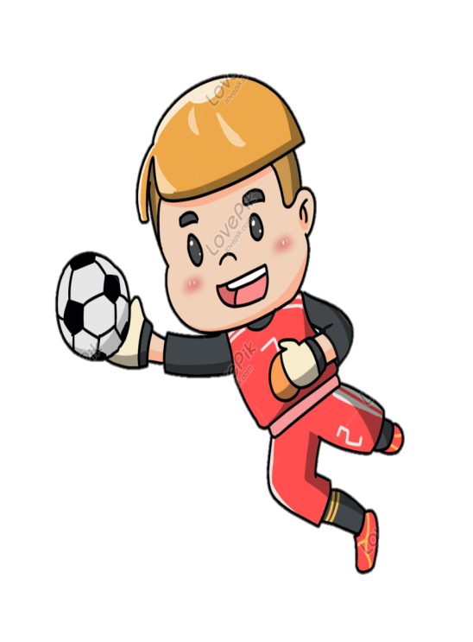
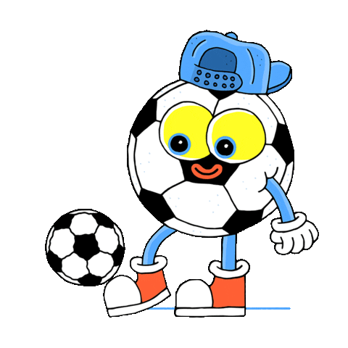
Luật chơi:
Mỗi bạn sẽ đóng vai là một thủ môn. Mỗi lần trả lời đúng được một câu hỏi nghĩa là con đã bắt được quả bóng, giúp đội nhà chiến thắng.

Slide 22
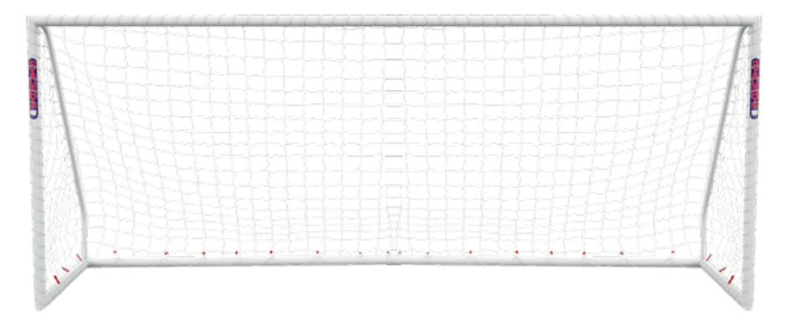
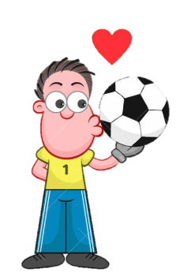
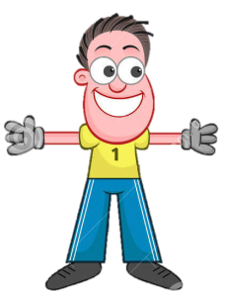
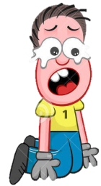



Thời giờ là thứ ai cũng có, chẳng mất tiền mua nên không cần tiết kiệm.
A. Không tán thành
B. Tán thành

Slide 23
Tiết kiệm thời giờ là học suốt ngày, không làm việc gì khác.
A. Không tán thành
B. Tán thành

Slide 24
Tiết kiệm thời giờ là tranh thủ làm nhiều việc 1 lúc.
A. Không tán thành
B. Tán thành

Slide 25
Tiết kiệm thời giờ là sử dụng thời giờ một cách hợp lí, có hiệu quả.
A. Không tán thành
B. Tán thành

Slide 26
Nội dung | Tán thành | Không tán thành
Thời giờ là thứ ai cũng có, chẳng mất tiền mua nên không cần tiết kiệm.
Tiết kiệm thời giờ là học suốt ngày, không làm việc gì khác.
Tiết kiệm thời giờ là tranh thủ làm nhiều việc trong 1 lúc.
Tiết kiệm thời giờ là sử dụng thời giờ một cách hợp lí, có hiệu quả.

Slide 27
Bài 4: Em đã biết tiết kiệm thời giờ chưa? Hãy trao đổi với bạn bên cạnh một việc cụ thể mà em đã làm để tiết kiệm thời giờ.

Slide 28
Bài 5: Em hãy viết, vẽ hoặc kể cho các bạn nghe về một tấm gương biết tiết kiệm thời giờ.

Slide 29
Bài 6: Em hãy lập thời gian biểu và trao đổi với các bạn trong nhóm về thời gian biểu của mình.
Thực hành
Hằng ngày thực hiện đúng thời gian biểu đã xây dựng.

Slide 30
Dặn dò :
- Hằng ngày em thực hiện đúng thời gian biểu đã xây dựng .
- Chuẩn bị bài 6 ( trang 17)

